Slide 1
Design Pattern

Slide 2
Composite Design Pattern
Compune obiecte în structuri de arbori pentru a reprezenta părți dintr-o ierarhie
Obiectele pot fi văzute ca și o structură de foldere și fișiere
Se regăsește în
Swing, java.awt.Container#add(Component)
JSF UI, javax.faces.component.UIComponent#getChildren()

Slide 3
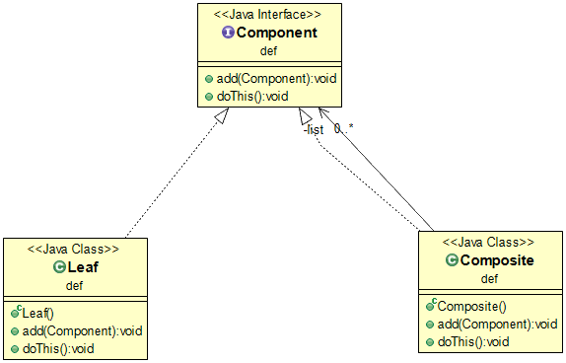
Composite Design Pattern

Slide 4
Visitor Design Pattern
Permite efectuarea de operații asupra elementelor unei structuri de obiecte
Permite definirea de operații noi fără a fi necesară modificarea obiectelor
Se regăsește în
java.nio.file.FileVisitor și SimpleFileVisitor
javax.faces.component.visit.VisitContext și VisitCallback

Slide 5
Command Design Pattern
Încapsulează o cerință într-un obiect de tip comandă
Comanda este transmisă obiectului corespunzător care o execută
Se regăsește în
toate implementările java.lang.Runnable
toate implementările javax.swing.Action

Slide 6
Iterator Design Pattern
Folosit la iterarea diferitelor tipuri de containere si accesarea elementelor acestora
De asemenea datorita traversarii polimorfice putem accesa elementele unui container fara a-i dezvalui reprezentarea interna.
Se regăsește în
toate implementările java.util.Iterator
toate implementările java.util.Enumaration

Slide 7
Iterator Design Pattern
Implementarea desing pattern-ului iterator este destul de simplă:
1.Creem o interfață Iterator, pe care o implementăm în clasele container.
2.Construim o clasă care va primi ca și parametru clasele container și care va implementa metode de a le afișa.

Slide 8
Singleton Design Pattern
Este doar un singur obiect
Controalează accesul concomitent la resursele partajate
Accesul la resurse poate fi solicitat din mai multe părți diferite ale sistemului
Se regăsește în
java.lang.Runtime#getRuntime()
java.awt.Desktop#getDesktop()
java.lang.System#getSecurityManager()

Slide 9
Singleton Design Pattern
public class Singleton {
private static Singleton instance=new Singleton();
private Singleton(){}
public static Singleton getInstance () {
return instance;
}
}
public enum Singleton{
INSTANCE;
}

Slide 10
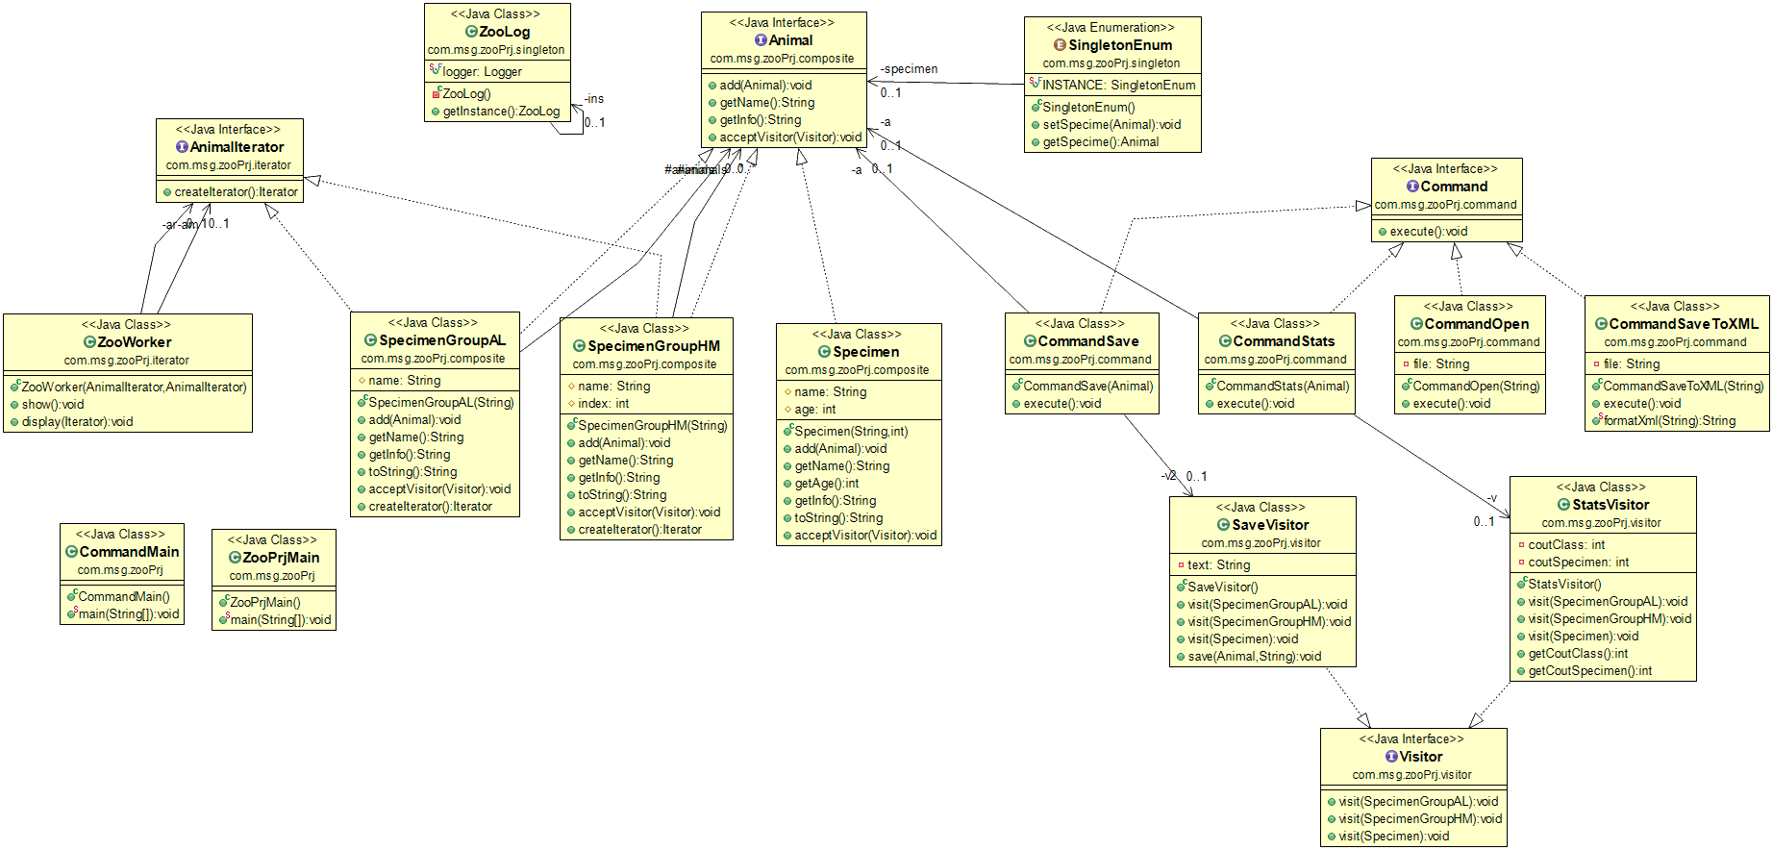
Zoo Demo

Slide 11
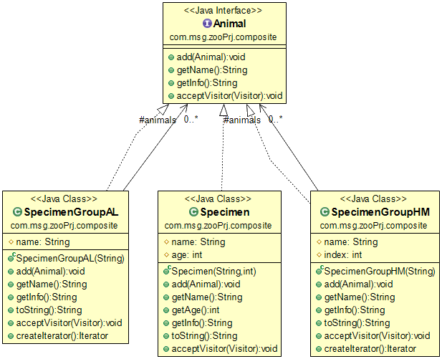
Zoo Composite

Slide 12
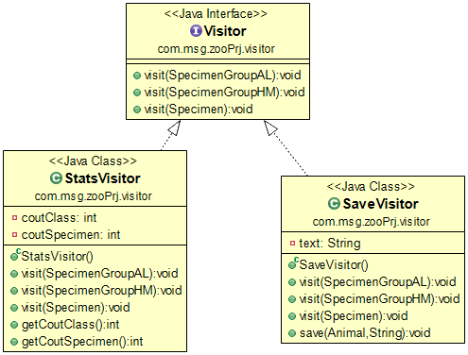
Zoo Visitor

Slide 13
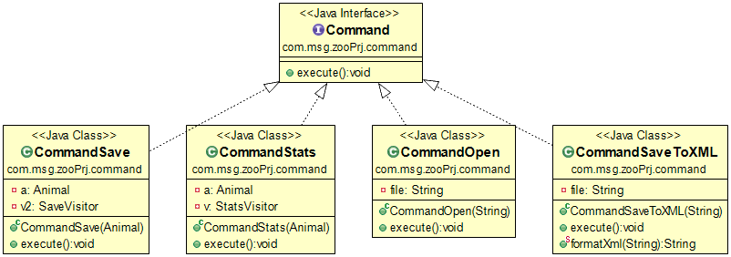
Zoo Command

Slide 14
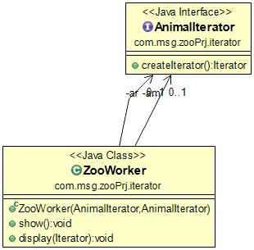
Zoo Iterator

Slide 15
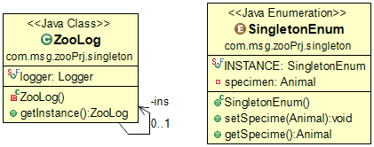
Zoo Singleton

Slide 16
Zoo Demo

